Slide 1









TODAY'S AGENDA
NT118.O22
ROADMAP
Present by Group 5

Slide 2














TODAY'S AGENDA
Introduction
Architecture
The team
Plan & Roadmap
Project overview
Ask & Answer

Slide 3


INTRODUCTION
Today, we're discussing why we chose to build an Airline Ticket Booking App. It's all about simplifying travel planning and adapting to the digital age. Stick around to see how we're making it happen!

Slide 4



THE TEAM
Thach Sang
Le Dang Thuong
Nguyen Trung Tinh

Slide 5

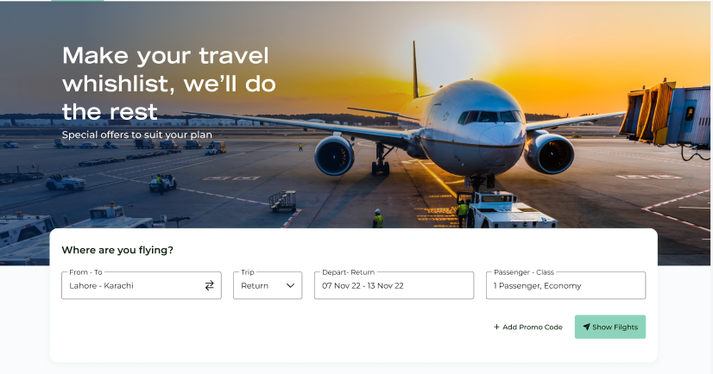


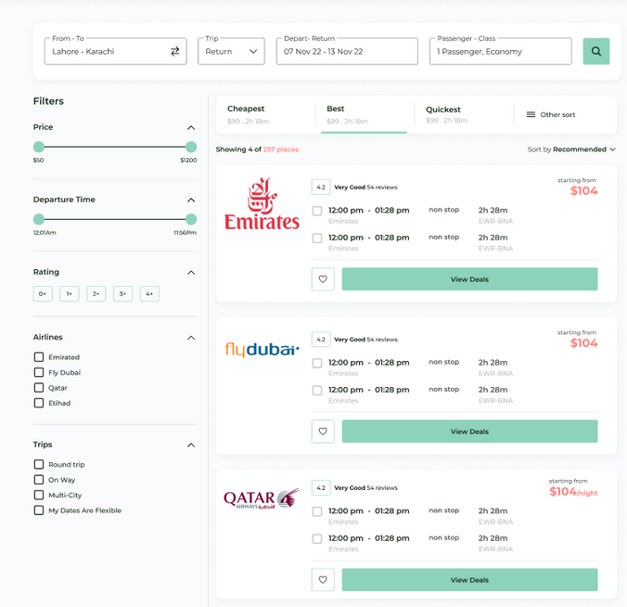
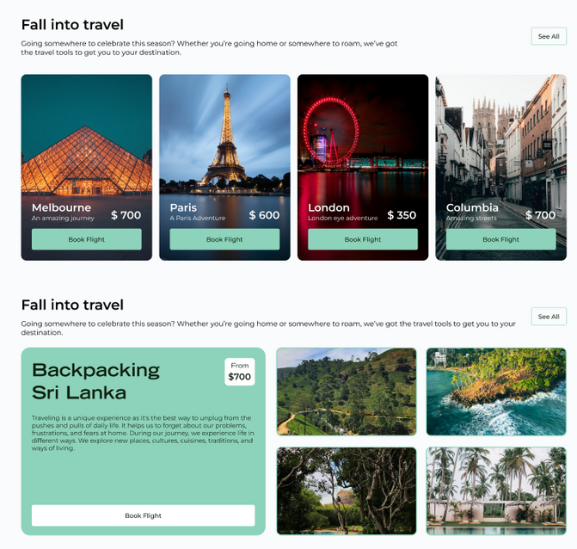
PROJECT OVERVIEW
Welcome to our Project Overview: Airline Ticket Booking App. Our mission is to streamline flight bookings, offering features like user registration, real-time flight data, and secure payments. With a focus on user experience and industry innovation, we aim to transform the way people book flights, contributing to the digital evolution of travel.

Slide 6


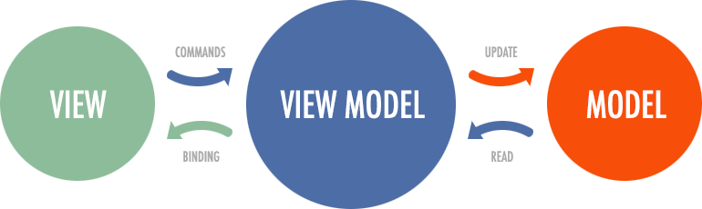
ARCHITECTURE

Slide 7


MVVM MODEL
MODEL
VIEW
VIEWMODEL
Data and business logic
Handles flight, user, and booking data
Interacts with databases and APIs
User interface (UI)
Screens, layouts, components
Allows users to search, view, and book flights
Mediates between Model and View
Retrieves and prepares data for display
Handles user interactions and updates Model
Separates business logic from UI logic
Notes:
View: Tương tự như trong mô hình MVC, View là phần giao diện của ứng dụng để hiển thị dữ liệu và nhận tương tác của người dùng. Một điểm khác biệt so với các ứng dụng truyền thống là View trong mô hình này tích cực hơn. Nó có khả năng thực hiện các hành vi và phản hồi lại người dùng thông qua tính năng binding, command.
Model: Cũng tương tự như trong mô hình MVC. Model là các đối tượng giúp truy xuất và thao tác trên dữ liệu thực sự.
ViewModel: Lớp trung gian giữa View và Model. ViewModel có thể được xem là thành phần thay thế cho Controller trong mô hình MVC. Nó chứa các mã lệnh cần thiết để thực hiện data binding, command.
Một điểm cần lưu ý là trong mô hình MVVM, các tầng bên dưới sẽ không biết được các thông tin gì về tầng bên trên nó.

Slide 8

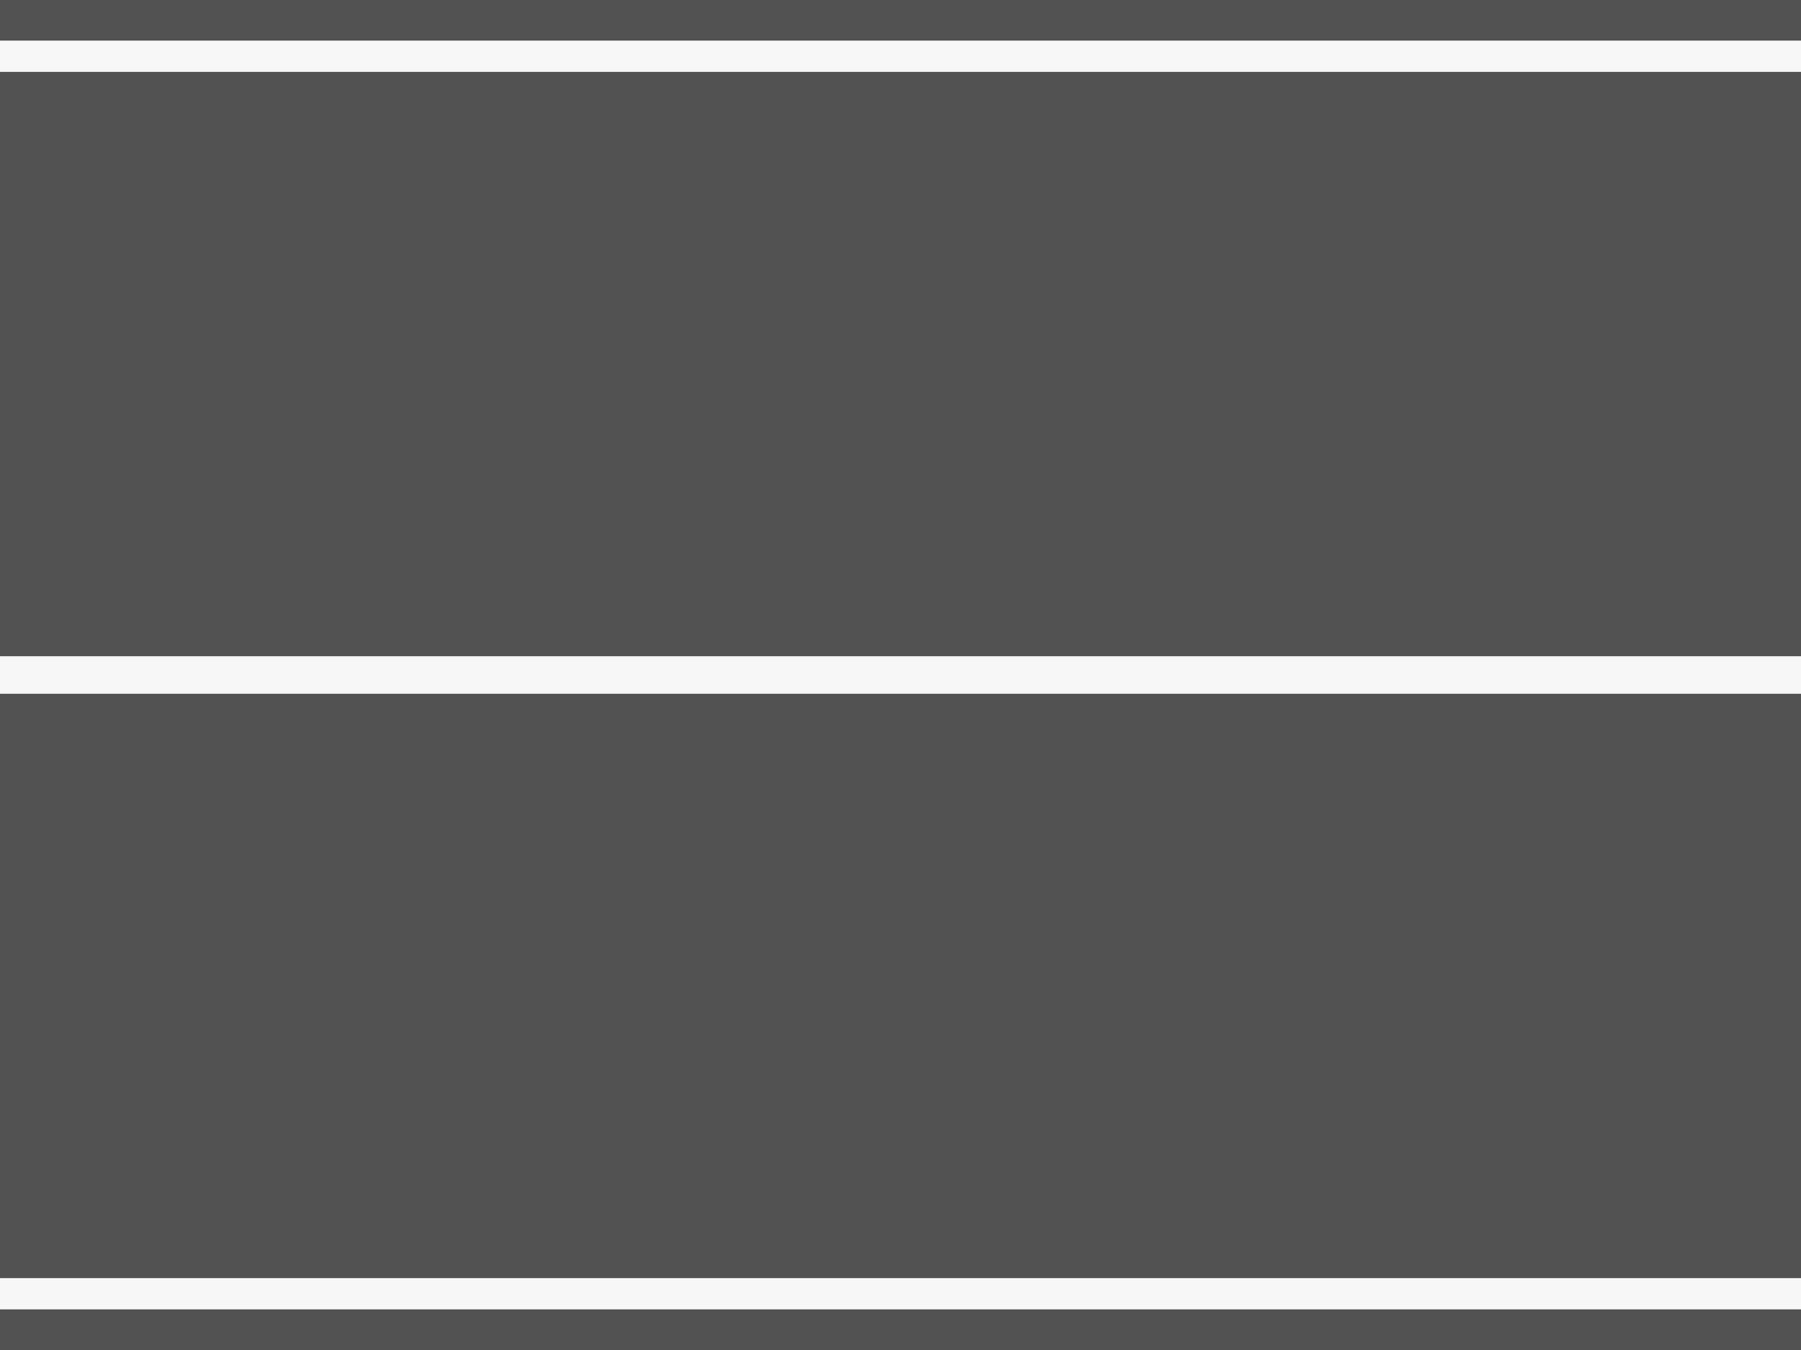
PROJECT RoadMAP
Development Environment
Event Handling
Network Connectivity
Understand different types of events and how to handle them in your Android app.
Install Android Studio and SDK, create your first Android project.
Learn how to use SQL to store local data within your Android application.
1
2
3
4
5
6
7
Introduction
User Interface
Data Storage
Performance & Optimization
Understand the Android operating system, structure of an Android app, and Android development tools.
Learn to build user interfaces with Views, View Groups, and Layouts.
Learn how to use SQL to store local data within your Android application.
Learn how to optimize the performance of your Android application.

Slide 9


PLAN
State the problem and solve
Database and interface design
Summarize and write reports
1
3
5
2
4
Identify requirements & analyze requirements
Realistic & Start coding

Slide 10


THANK YOU!

